Slide 1

基于同层地址空间隔离机制的VM内存保护技术的研究
汇报人：刘文清
导师：涂碧波

Slide 2
目录
研究背景与意义
国内外研究现状
研究内容及预期目标
研究方法
研究计划
CONTENTS

Slide 3
01
背景与意义

Slide 4


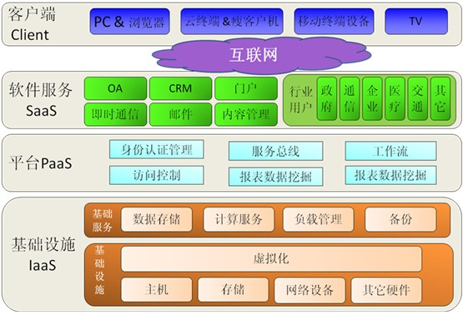
背景与意义
用户隐私数据泄露问题严峻
Uber 、埃森哲 ……
Hypervisor的重要性
提供所有资源的分配和管理
处于最底层并被授予最高权限
Hypervisor被攻陷，上层云端用
户数据受威胁
Hypervisor与用户数据安全性
关系密切
Notes:
云计算平台上的多租户共享物理资源，然而物理资源是由底层的Hypervisor进行管理的。由于Hypervisor被授予最高权限，攻击者危害Hypervisor可能会危及整个云计算基础设施，并危及云中的任何数据。所以从Hypervisor的角度对虚拟机进行保护是至关重要的。

Slide 5
背景与意义
用户数据泄漏的攻击面
Hypervisor的脆弱性
Hypervisor代码量增加，攻击面增大
Hypervisor与VM交互频繁
VM的脆弱性
与Hypervisor共享物理资源
例：攻击者跨域攻击后，直接访问内存资源

Slide 6
背景与意义
当前的解决方案
安全的执行空间
 | 嵌套虚拟化 | 微Hypervisor
相关论文 | Cloudvisor和Tinycheeker | NOVA
内容 | 嵌套虚拟化，限制资源访问，提供隔离性 | 核心的功能被放到微Hypervisor，控制TCB大小
缺点 | 切换开销较大（两种Hypervisor切换 特权寄存器的访问 特权指令的执行 ） 增加代码复杂性 移植性差 | 无法彻底根除漏洞攻击 大量削减Hypervisor功能 无法提供对包含大量代码的安全工具的保护
Notes:
嵌套虚拟化（Cloudvisor Tinycheeker ）
基本概述
在一个Hypervisor上运行另一个Hypervisor，将原来监控器的控制权的下降，限制了其对虚拟机资源的访问，从而提供隔离性。
缺点
切换开销较大（两个不同特权级别的Hypervisor切换 特权寄存器的访问 ）
使得代码更复杂

Slide 7
背景与意义
同层地址空间隔离方案
 | 同层地址空间隔离
内容 | 与Hypervisor同地址空间，相同特权级别
优点 | 切换开销小 降低代码复杂性 不增加原系统的代码量 移植性好
Notes:
嵌套虚拟化（Cloudvisor Tinycheeker ）
基本概述
在一个Hypervisor上运行另一个Hypervisor，将原来监控器的控制权的下降，限制了其对虚拟机资源的访问，从而提供隔离性。
缺点
切换开销较大（两个不同特权级别的Hypervisor切换 特权寄存器的访问 ）
使得代码更复杂

Slide 8
背景与意义
研究意义
提供对Hypervisor的保护（控制代码量、与VM交互过程）
保护云平台上虚拟机的安全性（控制资源隔离）
确保系统性能开销小
在Hypervisor受到攻击时，能更好地保护云平台上VM

Slide 9
02
研究现状

Slide 10
研究现状
研究现状
Hypervisor的保护
VM 的资源隔离
Notes:
介绍3者之间的关系

Slide 11
Hypervisor的保护
 | 基于软件的 轮询查询监控 | 基于硬件的Hypervisor保护
相关论文 | HyperCheck 和HyperSentry | MGuard ，Vigilare 和KI-Mon
缺点 | 在轮询间隔期间隐藏踪迹 | 实现更繁琐
Notes:
轮询虚拟机监控（HyperCheck 和HyperSentry）
基本概述
引入了运行在安全的环境中外部的监视器，根据监视策略实时评估VMM的完整性状态。
缺点
攻击者首先攻击系统，然后在轮询间隔期间隐藏踪迹
基于硬件（MGuard ，Vigilare 和KI-Mon ）
基本概述
在硬件级别，总线等拦截数据或者操作并对其进行完整性验证
缺点
硬件比软件级的实现更繁琐，对许多云提供商并不合适

Slide 12
虚拟机资源隔离
 | 基于硬件的方法
相关资料 | SGX | H-SVM
缺点 | 服务于应用层 开发人员需重构代码 保护整个VM或OS等大型软件难度较大 | 需Hypervisor调用SMM中微指令对内存分配和释放进行保护 由于SMM的天生缺陷，H-SVM的性能较差
Notes:
硬件（SGX、 Iso-X、H-SVM）
SGX
服务于应用程序层
应用于云中的数据中心和应用
开发人员需重构代码
保护整个VM或OS等大型软件难度较大
H-SVM
需Hypervisor调用SMM中微指令对内存分配和释放进行保护
由于SMM的天生缺陷,H-SVM的性能较差

Slide 13
03
研究内容

Slide 14
研究内容
 | 安全隔离的 执行环境 | 虚拟机监控 | 虚拟机内存隔离
研究内容 | 与Hypervisor同层隔离的地址空间 | 监控Hypervisor与VM之间的交互 | 各个虚拟机的物理内存进行隔离
研究意义 | 环境切换带来的性能开销小 对原系统的更改较少，移植性强 | 实时监控，提高监控准确性 减小Hypervisor的攻击面 | 各VM和Hypervisor的内存完全隔离 防御跨域攻击
预期目标 | 性能开销小 隔离地址空间不可绕过 保障隔离的地址空间的完整性 | 实时全面的监控 不可绕过监控过程 | 实现复杂度低 保证各VM之间的内存隔离性
Notes:
隔离空间：当然，当这些系统组件运行的环境并没有足够的安全保障时，其对应的功能也很难发挥它的作用，系统安全很难得到相应的保障，那么一个安全的可执行环境是系统必不可少的。当系统组件运行在安全的环境中，并且该安全环境能够达到一定的要求，能够防御一定的外部攻击，同时系统组件能够发挥其功能，更全面地服务于整个系统。
研究内容：与Hypervisor同层的安全隔离环境
特点
不增加TCB大小
与Hypervisor同层级别，不扩大Hypervisor的代码量
性能开销低
实现相对简单，没有嵌套虚拟化和微内核复杂
无特权级别切换，无大量特权寄存器访问
隔离环境不可绕过
实现安全保护机制来达到对隔离环境保护的目的
预期目标
性能开销小、安全隔离空间不可绕过、安全隔离空间的完整性得到保障

Slide 15
安全隔离监控环境

Slide 16
04
研究方法

Slide 17

方案设计与实现
纵深防御体系
VM内存保护
虚拟机映射监控
物理页标记和跟踪
上下文安全切换
退出重定向
VM安全监控
创建隔离空间
安全的切换门
安全保护机制
同层地址空间隔离
Notes:
隔离空间：当然，当这些系统组件运行的环境并没有足够的安全保障时，其对应的功能也很难发挥它的作用，系统安全很难得到相应的保障，那么一个安全的可执行环境是系统必不可少的。当系统组件运行在安全的环境中，并且该安全环境能够达到一定的要求，能够防御一定的外部攻击，同时系统组件能够发挥其功能，更全面地服务于整个系统。

Slide 18
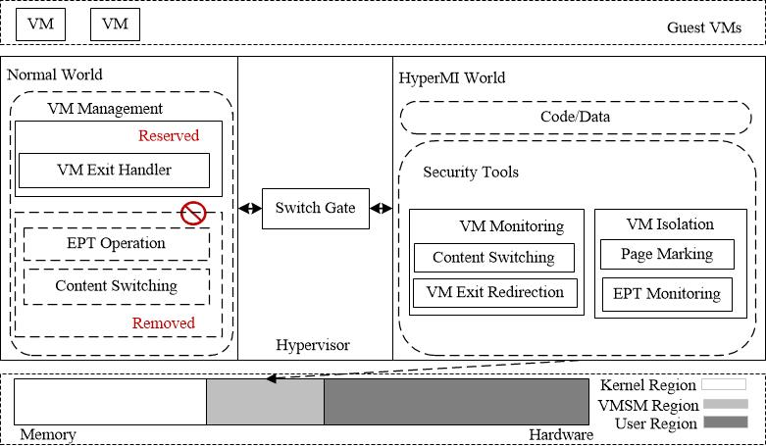

Slide 19
安全隔离空间
空间的创建
2套页表表示2个不同的地址空间
安全切换门
唯一性：唯一的切换门，保证切换不可绕过
原子性：切换过程不可被外界随意中断
2个空间需要切换的接口，通过写CR3寄存器进行切换

Slide 20
安全隔离空间
安全保护机制
特权寄存器
监控对特权寄存器的操作
阻止攻击（CR3: 恶意页表 CR0: 关闭DEP机制 CR4:关闭SMEP机制）
MMU
隔离空间运行时普通环境代码不具有执行权限，保护空间完整性
当前页表不包含安全区域地址，不可随意映射到安全区域
DMA攻击
使用IOMMU控制DMA访问的地址空间范围
阻止通过DMA方式直接访问隔离空间
Notes:
剥夺部分寄存器的访问权限，转发到安全隔离区域中处理(CR0 CR3 CR4)监控

Slide 21
虚拟机监控
VMCS
上下文切换的过程中，Host和Guest OS的状态信息会被记录
一旦被篡改，可能导致控制流攻击、恶意页表加载等攻击
虚拟机退出流程
进行上下文切换，然后分析虚拟机退出的原因，对不同的事件进行不同的退出处理
Notes:
流程
保存宿主机和客户机的状态（VMCS），然后分析虚拟机退出的原因，对不同的事件进行不同的退出处理。

Slide 22
虚拟机监控
虚拟机退出重定向
捕捉虚拟机退出事件的发生时间点
安全区域中监控上下文切换的过程
然后将虚拟机退出事件处理转交给Hypervisor进行处理
Notes:
流程
保存宿主机和客户机的状态（VMCS），然后分析虚拟机退出的原因，对不同的事件进行不同的退出处理。

Slide 23
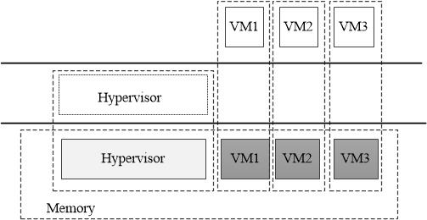
虚拟机内存隔离
物理内存资源隔离，防御跨域攻击
VM2 加载VM1的EPT,VM1的数据被泄露

Slide 24
虚拟机内存隔离
物理内存标记与跟踪
通过使用物理页标记的方法对物理内存进行标记。
在EPT更新、页交换、共享页设置的时候对物理页进行标记
内存页标记
标记 | OwnerId | Used | SharedBit
描述 | 属主VM或Hypervisor的ID号 | 是否被使用 | 是否是共享页

Slide 25
虚拟机内存隔离
虚拟机映射监控
EPT更新监控
EPT中包含每一个VM的地址映射
虚拟机映射的过程中可以访问到所有的物理页
对EPT的保护
防止EPT地址泄露，导致跨域攻击（恶意VM 2加载VM1的EPT）
对EPT数据结构进行隐藏保护
安全区域中监控EPT的相关操作（create、update、load、walk、destroy）

Slide 26
05
计划安排

Slide 27
工作计划与进度安排
工作计划 | 进度安排
同层安全隔离空间的创建实现及相关文档的书写 | 2018.6-2018.8
虚拟机监控技术的实现及相关文档的书写 | 2018.8-2018.10
虚拟机隔离技术的实现及相关文档的书写 | 2018.10-2018.12
论文撰写 | 2019.1-2019.4

Slide 28
参考文献
[1] L. Deng, P. Liu, J. Xu, P. Chen, and Q. Zeng, Dancing with wolves: Towards practical
event-driven vmm monitoring, in Proceedings of the 13th ACM. SIGPLAN/SIGOPS
International Conference on Virtual Execution Environments, pp. 83–96, ACM, 2017.
[2] Common Vulnerabilities and Exposures, https://cve.mitre.org.
[3] Common Vulnerabilities and Exposures,
https://cve.mitre.org/cgi-bin/cvename.cgi?name=CVE-2018-1087.
[4] Monirul Sharif, Wenke Lee, Weidong Cui, and Andrea Lanzi. Secure In-VM Monitoring
Using Hardware Virtualization. In Proceedings of the 16th ACM Conference
[5] Avi Kivity, Yaniv Kamay, Dor Laor, Uri Lublin, and Anthony Liguori. KVM: the Linux
Virtual Machine Monitor. In Proceedings of the 2007 Ottawa Linux Symposium, June 2007.
[6] Mccune J M, Li Y, Qu N, et al. TrustVisor: Efficient TCB Reduction and Attestation. In
Proceedings of S&P, pages 143-158, 2010.
[7] Jin S, Ahn J, Cha S, et al. Architectural Support for Secure Virtualization under a
Vulnerable Hypervisor. In Proceedings of MICRO, pages 272-283, 2011.
[8] Szefer J, Lee R B. Architectural Support for Hypervisor-Secure Virtualization. In
Proceedings of ASPLOS, pages437-450, 2012.
[9] A. M. Azab, P. Ning, E. C. Sezer, and X. Zhang, “HIMA: A hypervisorbased integrity
measurement agent,” in Proceedings of the 25th Annual Computer Security Applications
Conference (ACSAC ’09), 2009, pp.193–206.

Slide 29
参考文献
[10] J. Criswell, A. Lenharth, D. Dhurjati, and V. Adve, “Secure virtual architecture: a safe
execution environment for commodity operating systems,” in Proceedings of the 21st
ACM SIGOPS symposium on Operating systems principles (SOSP ’07), 2007, pp.
351–366.
[11] T. Garfinkel, B. Pfaff, J. Chow, M. Rosenblum, and D. Boneh, “Terra: a virtual
machine-based platform for trusted computing,” in Proceedings of the 19th ACM
symposium on Operating systems principles (SOSP’03), 2003, pp. 193–206.
[12] A. Seshadri, M. Luk, N. Qu, and A. Perrig, “SecVisor: a tiny hypervisor to provide
lifetime kernel code integrity for commodity OSes,” in Proceedings of twenty-first
ACM SIGOPS symposium on Operating systems principles (SOSP ’07), 2007, pp.
335–350.
[13] J. Rhee, R. Riley, D. Xu, and X. Jiang, “Defeating dynamic data kernel rootkit attacks
via VMM-based guest-transparent monitoring,” in Proceedings of the International
Conference on Availability, Reliability and Security (ARES ’09), 2009, pp. 74–81.
[14] N. L. Petroni Jr. and M. Hicks, “Automated detection of persistent kernel control-flow
attacks,” in Proceedings of the 14th ACM conference on Computer and
communications security (CCS ’07), 2007, pp. 103–115.
[15] B. D. Payne, M. Carbone, M. Sharif, and W. Lee, “Lares: An architecture for secure
active monitoring using virtualization,” in Proceedings of the 29th IEEE Symposium
on Security and Privacy, 2008, pp. 233–247.

Slide 30

Thanks

